Slide 1
Notes:
¡RECUERDEN TOMAR ASISTENCIA utilizando el link a Google Forms que recibieron!

Slide 2
¡Bienvenidas/os a
Data Science!
¡Gracias Juan Spinelli por la creación de los contenidos de este encuentro!

Slide 3
¿Cómo anduvieron?
Repaso: SVM
Trade-off entre sesgo y varianza
Hands-On
Break
Cierre
Notes:
Agenda de la clase:
¿Cómo anduvieron? (20 minutos)
Repaso: SVM (15 minutos)
Trade-off entre sesgo y varianza (40 minutos)
Break (15 minutos)
Hands-on sesgo y varianza (70 minutos)
Cierre (5 minutos)

Slide 4

Hoja de ruta
fase
ADQUISICIÓN Y EXPLORACIÓN
MODELADO
DEPLOY
Exploración de datos
Feature Engineering
Machine Learning: Clasificación y Regresión
Regresión
Optimización de parámetros
Procesam. del lenguaje natural
Sistema de recomendación
Publicación de modelos
entrega
tiempo
SEM 1
SEM 5
SEM 8
SEM 12
SEM 14
SEM 18
SEM 22
SEM 2
SEM 6
SEM 9
SEM 13
SEM 15
SEM 19
SEM 23
SEM 3
SEM 7
SEM 10
SEM 16
SEM 20
SEM 24
SEM 4
SEM 11
SEM 17
SEM 21
Notes:
Recordamos a qué estamos apuntando.

Slide 5
¿Cómo anduvieron?
Notes:
Preguntamos si tienen dudas del encuentro anterior

Slide 6
Support Vector Machine (SVM): Resumen. Implementación.

Slide 7
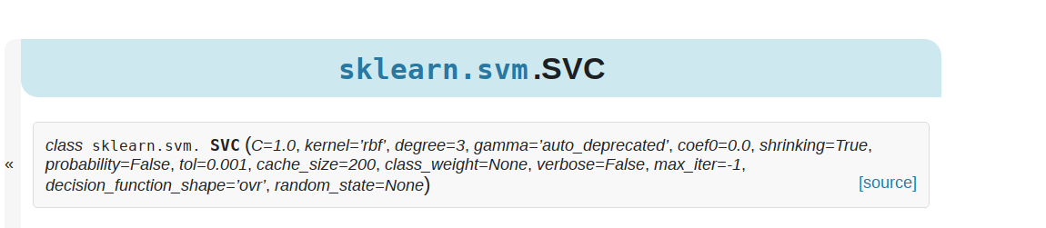
SVM · Definición
Es un algoritmo de clasificación binaria que se propone encontrar el hiperplano que mejor separa los datos, tal que maximice el margen.
Hiperparámetro: C y Kernels.

Slide 8
SVM · Ventajas y desventajas
Ventajas
Desventajas
- Eficaz en espacios de alta dimensión (¡incluso cuando son más que el número de instancias!).
- Eficiente en memoria (sólo los vectores de soporte me definen el hiperplano frontera).
- Los kernels lo hacen súper versátil.
- Si usas kernels, es difícil no overfittear
- Funciona bien BIEN sólo para clasificación

Slide 9
SVM · Extensión
Extensión a múltiples clases: estrategia One vs. All
Para cada clase k, entrenar un SVM para discriminar k del resto .
Para una nueva instancia x,
correr los K clasificadores
y retornar la clase para la cual x queda a mayor distancia del hiperplano de decisión (i.e., la clase con mayor confianza).

Slide 10
SVM · Usos
- Para datos linealmente separables, SVM funciona increíblemente bien.
- Para los datos que son casi linealmente separables, SVM puede funcionar bien con el valor correcto de hiperplano.
- Para datos que no son separables linealmente, podemos proyectar los datos al espacio donde es perfectamente o casi linealmente separable.

Slide 11
Actividad SVM:
¡A pensar!

Slide 12
¡A pensar!
¿A cuál de los siguientes ejemplos podemos aplicarle el algoritmo de SVM?
Caso 1: predecir el tipo de flor de acuerdo a las características dadas.
Caso 2: predecir el valor de una acción de la bolsa de valores, utilizando los valores históricos.
Caso 3: predecir si una persona puede vivir o morir en el hundimiento del Titanic tomando en cuenta la edad, el sexo y la ubicación de su cabina.
Notes:
Dar este ejercicio para que los estudiantes resuelvan. Idealmente, arranquen individualmente o en parejas, y luego hagan una puesta en común con todo el grupo.

Slide 13


¡A pensar!
¿A cuál de los siguientes ejemplos podemos aplicarle el algoritmo de SVM?
Caso 1: predecir el tipo de flor de acuerdo a las características dadas. CLASIFICACIÓN
Caso 2: predecir el valor de una acción de la bolsa de valores, utilizando los valores históricos. REGRESIÓN
Caso 3: predecir si una persona puede vivir o morir en el hundimiento del Titanic tomando en cuenta la edad, el sexo y la ubicación de su cabina. CLASIFICACIÓN
Notes:
Dar este ejercicio para que los estudiantes resuelvan. Idealmente, arranquen individualmente o en parejas, y luego hagan una puesta en común con todo el grupo.

Slide 14
Trade-off entre sesgo y varianza

Slide 15
Trade-off entre sesgo y varianza
No se puede construir un modelo “perfecto” ya que nunca pueden estar libre de errores.

Slide 16
Trade-off entre sesgo y varianza
No se puede construir un modelo “perfecto” ya que nunca pueden estar libre de errores.
Comprender cómo son - y cómo influyen - las diferentes fuentes de errores nos ayudará a mejorar el proceso de ajuste de datos, lo que resultará en mejores modelos y, adicionalmente, también evitará el sobreajuste (overfitting) y falta de ajuste (underfitting).

Slide 17
Error de predicción
El error de predicción para cualquier algoritmo de Machine Learning se puede dividir en tres partes:
Error irreducible (ruido) | Error de bias (sesgo) | Error de varianza

Slide 18
Error de predicción · Error irreducible
Error irreducible (ruido)
- No se puede reducir - Se lo conoce como Ruido - Proviene de factores como: Variables desconocidas que influyen en el mapeo de las variables de entrada a la variable de salida. Un conjunto de características incompletos Un problema mal enmarcado
No importa cuán bien hagamos nuestro modelo, nuestros datos tendrán cierta cantidad de ruido o un error irreductible que no se puede eliminar.

Slide 19
Errores “reducibles”
En cambio, los errores de sesgo y varianza se pueden reducir porque se derivan de la elección del algoritmo de entrenamiento y del modelo.

Slide 20
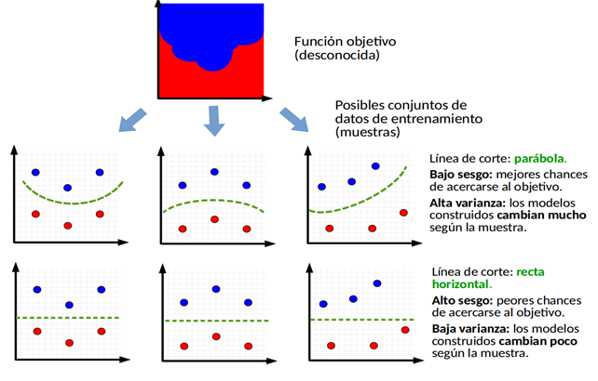

Slide 21
Error de predicción · Error de sesgo
Error de bias (sesgo)
- El sesgo es el error que introducimos al intentar explicar un problema del mundo real al que le correspondería un modelo complejo con un modelo bastante más simple. - En general, modelos más flexibles y más complejos, implican menos sesgo.
El sesgo, entonces, no es consecuencia de nuestros datos, sino del modelo elegido.

Slide 22
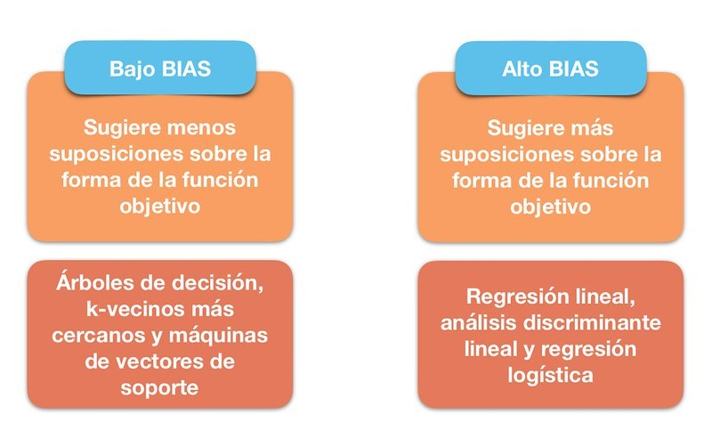
Error de predicción · Error de sesgo

Slide 23
Error de predicción · Error de varianza
Error de varianza
- La varianza es la cantidad en la que cambiaría mi predicción si hubiéramos entrenado nuestro modelo con un conjunto de datos diferente. - Por ejemplo, un modelo que se ajuste mucho a unos datos sufrirá una varianza considerable al cambiar dichos datos, y viceversa.
En general, modelos más flexibles y complejos implican una mayor varianza.

Slide 24
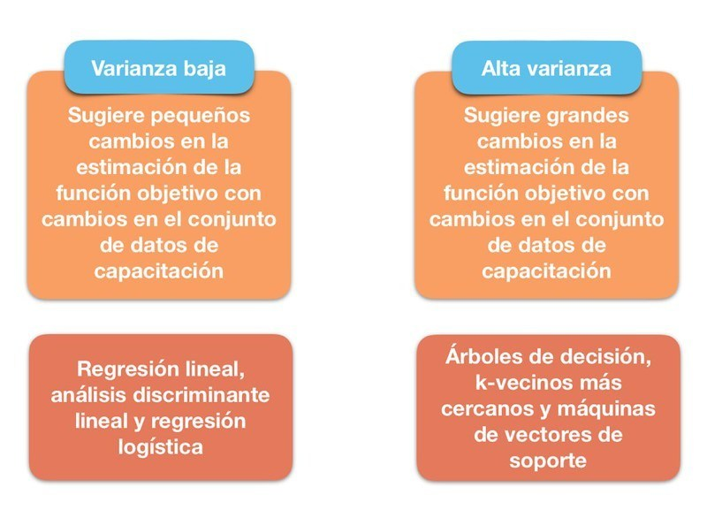
Error de predicción · Error de varianza

Slide 25
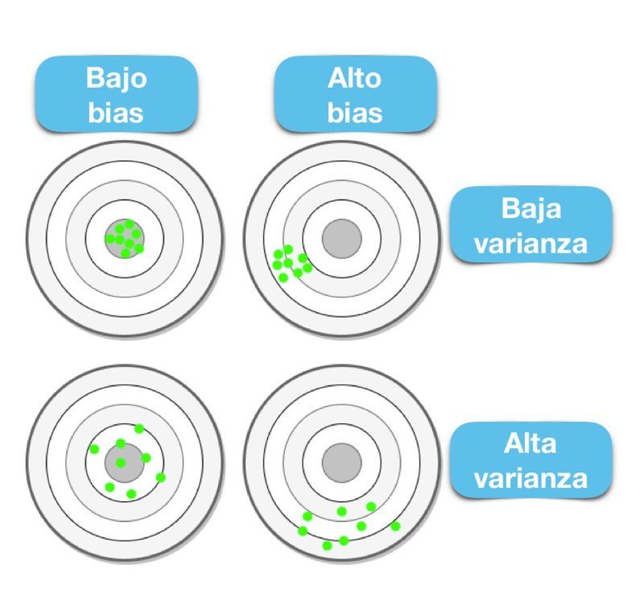
Trade-off entre sesgo y varianza
En esta gráfica se observa claramente el efecto del sesgo y la varianza sobre la predicción de un modelo, donde los puntos sobre la diana son diferentes ejecuciones de nuestro modelo.

Slide 26
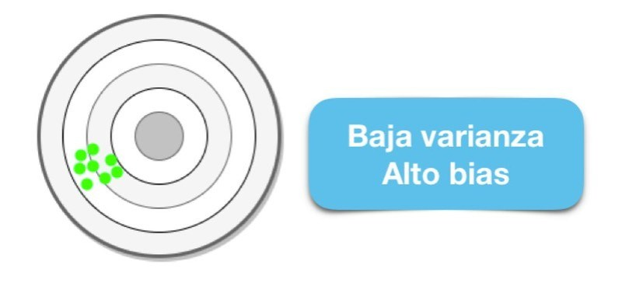
BAJA VARIANZA - ALTO BIAS
Los algoritmos de baja varianza (alto bias) tienden a ser menos complejos, con una estructura subyacente simple o rígida.
Entrenan modelos que son consistentes, pero inexactos en promedio. Estos incluyen algoritmos paramétricos o lineales, como la regresión lineal y Naive Bayes.

Slide 27
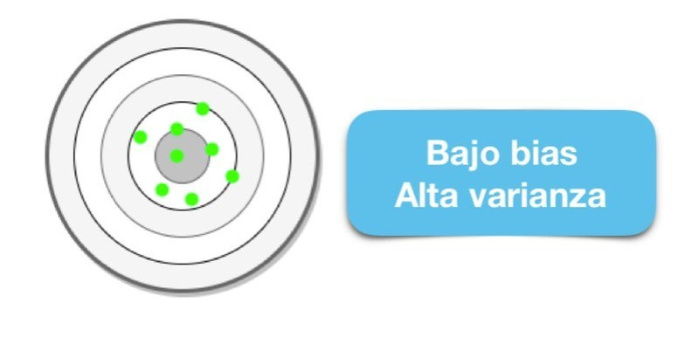
ALTA VARIANZA - BAJO BIAS
Los algoritmos de bajo bias (alta varianza) tienden a ser más complejos, con una estructura subyacente flexible.
Entrenan modelos que son exactos en promedio pero inconsistentes. Estos incluyen algoritmos no lineales o no paramétricos, como árboles de decisión y k-vecinos más cercanos.

Slide 28
Entonces...
Cuanto más flexible sea nuestro modelo, la varianza aumentará, y el sesgo disminuirá.
Por lo tanto, debemos prestar atención a estas características, ya que pueden introducir mucho ruido en nuestro modelo y, por lo tanto, hacerlo menos exacto.
Con un análisis de ambos podemos evaluar el rendimiento de nuestro modelo.

Slide 29
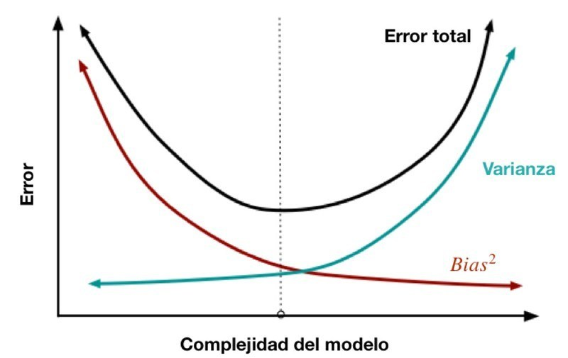
Comprender el bias y la varianza es fundamental para comprender el comportamiento de los modelos de predicción, pero en general lo que realmente importa es el error general, no la descomposición específica. El punto ideal para cualquier modelo es el nivel de complejidad en el que el aumento en el bias es equivalente a la reducción en la varianza.

Slide 30
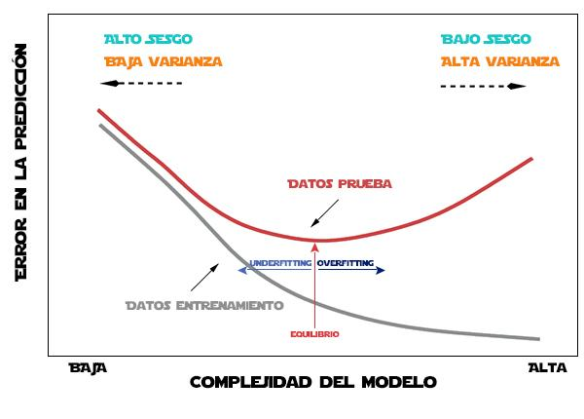
En el gráfico, si nos movemos de izquierda a derecha:
Aumenta la complejidad de nuestro modelo
Baja el sesgo y aumenta la varianza.
Hasta que llega un momento en el que el error en los datos de test empieza a aumentar mientras que el de entrenamiento sigue disminuyendo. Ese punto mínimo de error en los datos de test nos indica el nivel de complejidad óptimo para nuestro modelo.

Slide 31
Resumen
Modelo sesgado: No logra capturar la forma de los datos. En general, tiene desempeño muy similar en el set de entrenamiento y de validación. Asociado al underfitting.
Modelo con mucha varianza: Demasiado ajustado a los datos . Tiene desempeño muy bueno en el set de entrenamiento y malo en el de validación. Asociado al overfitting.
¿Cómo diagnosticamos sesgo y varianza?
Curva de validación/complejidad: Score en función de la complejidad. Sirve para ver regiones de baja complejidad (sesgo, underfitting) y demasiada complejidad (alta varianza, overfitting)
Curva de aprendizaje: Score en función de la cantidad de datos. Sirve para ver, dado un modelo fijo, cómo reacciona a distintos tamaño del dataset. En particular, útil para diagnosticar alta varianza o modelo muy complejo (dado el tamaño de nuestro dataset).

Slide 33
Hands-on
training

Slide 34
Hands-on
training
DS_Encuentro_26_Sesgo_Varianza.ipynb

Slide 35
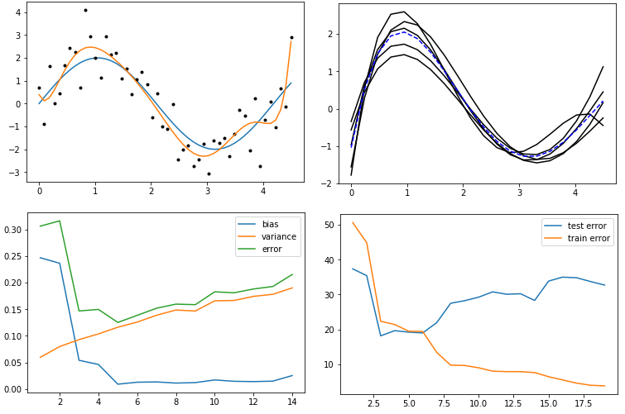
Notebook adicional de ejemplo Sesgo y varianza
bias_variance.ipynb

Slide 36
Recursos

Slide 37
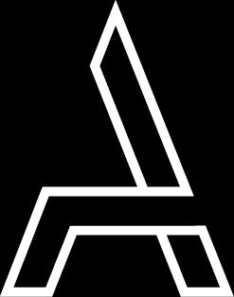
Recursos
Si te quedaste con ganas de más...
De Tradeoff Sesgo-Varianza:
WTF is the Bias-Variance Tradeoff? (Infographic)
Bias and Variance — Cut Through the Noise
De SVM:
Support Vector Machines: A Visual Explanation with Sample Python Code

Slide 38
Ver los videos de la plataforma “Clasificación Avanzada: Ensambles Bagging”.
Completar los notebooks de hoy y atrasados.
Notes:
Recuerden crear una tarjeta en el Trello para la clase con lo siguiente:
PDF de la clase
Materiales extra que hayan mostrado o hecho en clase (links, bibliografía, artículos)
Recomendamos hacer una reflexión como Equipo Docente para registrar y compartir:
1- ¿Cómo respondió el grupo a las consignas? ¿cómo fue la participación?
2- ¿Cómo fue nuestra performance como equipo?¿todos nos sentimos cómodos en nuestros roles? ¿alguien necesita ayuda para la próxima?
3- ¿Qué nos gustaría mejorar para la clase que viene?

